Slide 1
আজকের ক্লাশে সবাইকে
স্বাগতম

Slide 2
উম্মে ছালমা কম্পিউটার প্রদর্শক শহীদ জিয়া বিজনেস ম্যানেজমেন্ট ইনস্টিটিউটি পেকুয়া, কক্‌সবাজার।
০১৮৭০৭১৬১৭৯
ummaysalma203@gmail.com
এইচ.এস.সি (বিএম)
কম্পিউটার অফিস অ্যাপ্লিকেশন-2
শ্রেণিঃ দ্বাদশ
প্রেজেন্টেশন সফট্ওয়্যার
(পাওয়ার পয়েন্ট)
সময়ঃ ৫০ মিনিট।
তারিখঃ 1৫-10-২০২০খ্রিঃ।

Slide 3
ইহা কিসের ছবি?
মাইক্রোসফ্‌ট পাওয়ার পয়েন্টের ছবি

Slide 4
আজকের পাঠ
প্রেজেন্টেশন সফ্‌টওয়্যার পাওয়ার পয়েন্ট

Slide 5
শিখনফল
এ পাঠ শেষে শিক্ষার্থীরা .............
১। প্রেজেন্টেশন সফটওয়্যার পাওয়ার পয়েন্ট কী তা বলতে পারবে।
২। প্রেজেন্টেশন সফটওয়্যারের ব্যবহার বর্ণনা করতে পারবে।
৩। মাইক্রোসফট পাওয়ার পয়েন্ট প্রেজেন্টেশন তৈরী করতে পারবে।

Slide 6
মাইক্রোসফ্‌ট পাওয়ার পয়েন্ট কি?
পাওয়ার পয়েন্ট মার্কিন যুক্তরাষ্ট্রের মাইক্রোসফট কর্পোরেশন কর্তৃক তৈরিকৃত একটি প্রেজেন্টেশন প্যাকেজ প্রোগ্রাম। এর মাধ্যমে সহজেই বিভিন্ন গ্রাফিক্স, অ্যানিমেশন, টেক্সট, অডিও, ভিডিও, ইত্যাদির সমন্বয়ে আকর্ষনীয় প্রেজেন্টেশন তৈরি করে উপস্থাপন করা যায়

Slide 7
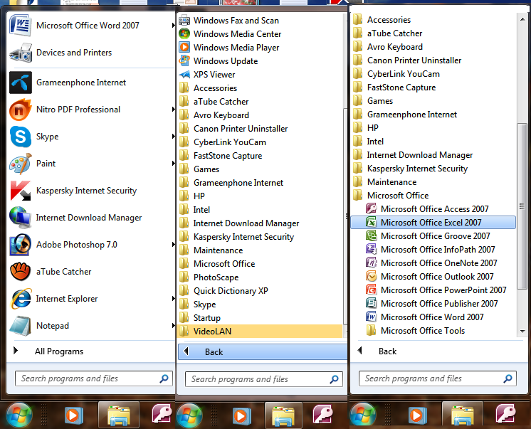
Microsoft Point প্রোগাম চালু করা-
Start Button Click
All Programs click
MS Office click
MS.Power Point click

Slide 8
পরিচিতি
মেনু বার
স্লাইড এরিয়া

Slide 9
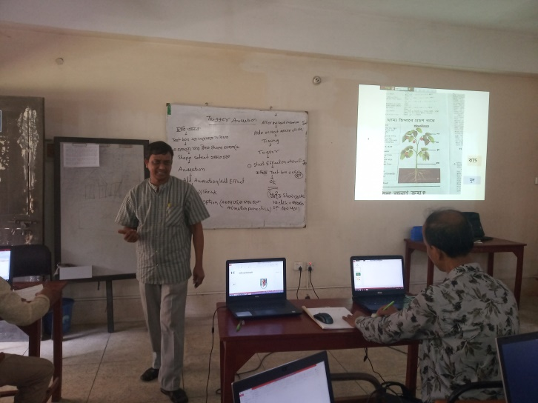
প্রেজেন্টেশন সফটওয়্যারের ব্যবহার
প্রেজেন্টেশন প্রোগ্রাম মাইক্রোসফট পাওয়ার পয়েন্ট ব্যবহার করে শিক্ষামূলক বিভিন্ন বিষয়কে সহজেই বিভিন্ন গ্রাফিক্স, অ্যানিমেশন, টেক্সট, অডিও, ভিডিও, ইত্যাদির সমন্বয়ে আকর্ষনীয় প্রেজেন্টেশন তৈরি করে উপস্থাপন করা যায়। এ ছাড়াও শিক্ষা প্রতিষ্ঠানে শিক্ষকরা মাল্টিমিডিয়া প্রজেক্টরের মাধ্যমে ক্লাসরুমে বিভিন্ন বিষয়কে আরও আকর্ষনীয় করে উপস্থাপন করতে পারেন।

Slide 10
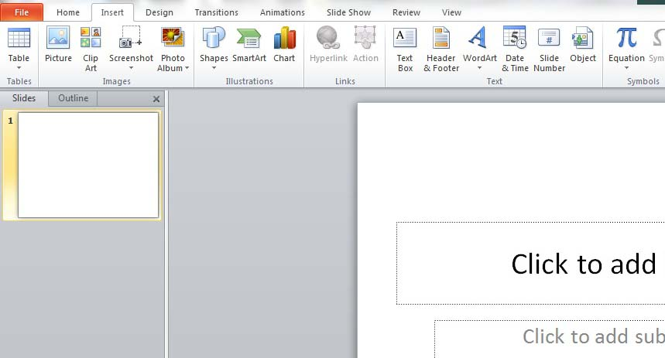
MS- Power point স্লাইডে ছবি সংযোজন করার নিয়ম
মেনুবারের Insert মেনুর Picture আইকনে ক্লিক করতে হবে।

Slide 11
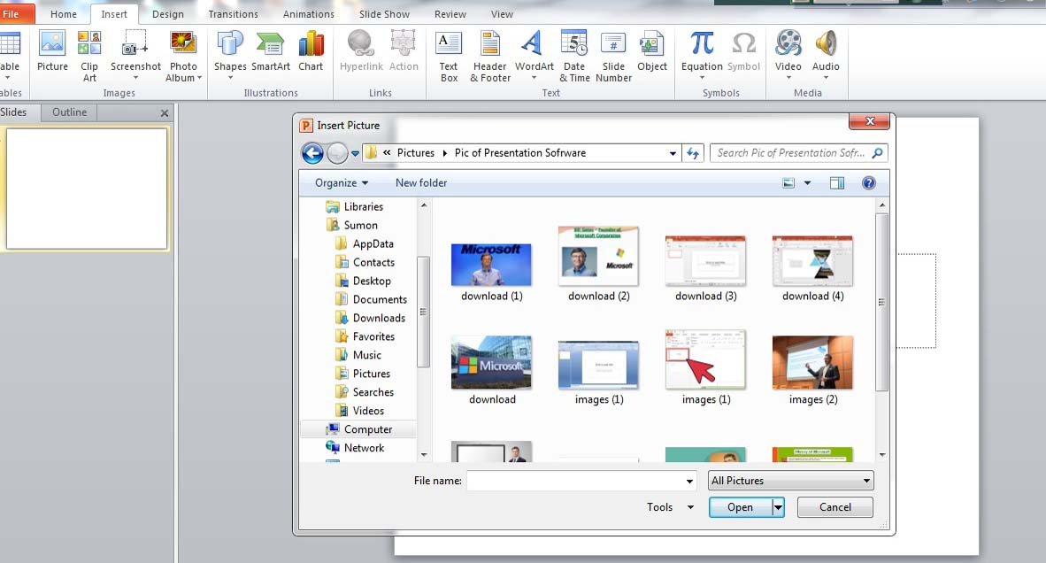
Pictures-অধীনে অনেক ছবি দেখা যাবে।

Slide 12
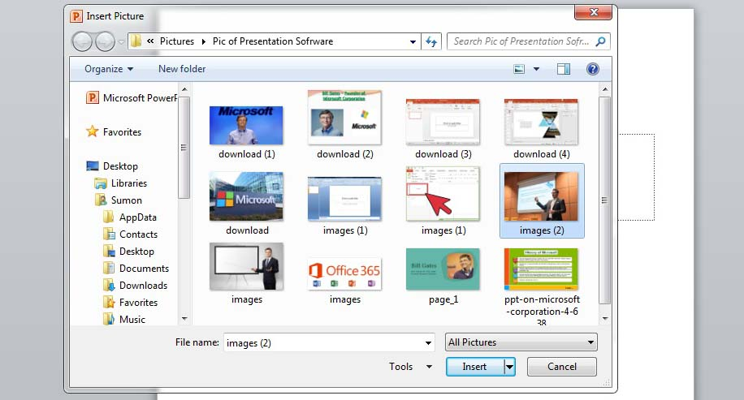
এখন পছন্দের ছবি নির্বাচন করে Insert বাটনে ক্লিক করলে
ছবিটি স্লাইডে প্রদর্শিত হবে।

Slide 13
ছবিটি স্লাইডে প্রদর্শিত হচ্ছে

Slide 14
একক কাজ
প্রেজেন্টেশন সফ্‌টওয়্যার কি?

Slide 15
নিচের ছবির দিকে লক্ষ্য কর এবং বল
একজন শিক্ষক প্রেজেন্টেশন ব্যবহার করে ক্লাশ পরিচালনা করছেন।

Slide 16
দলগত কাজ
স্লাইডে ছবি ইনসার্ট করার পদ্ধতি দেখাও।

Slide 17
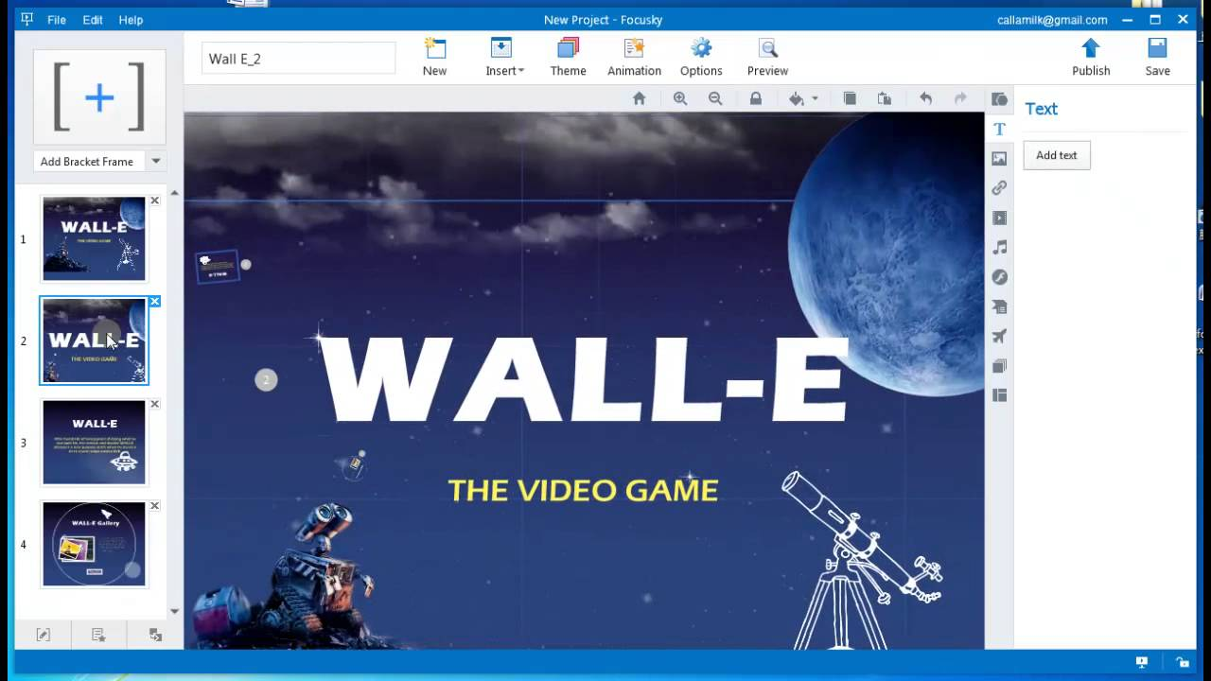
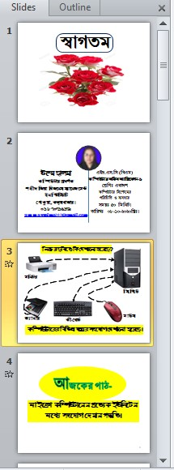
তৈরীকৃত প্রেজেন্টেশনের ছবি

Slide 18
মূল্যায়ন
১। প্রেজেন্টেশন সফ্‌টওয়্যার কী?
২। কিভাবে প্রেজেন্টেশন তৈরী করতে হয়?
৩। প্রেজেন্টেশন সফ্‌টওয়্যার হিসেবে মাইক্রোসফ্‌ট
পাওয়ার পয়েন্টের গুরুত্ব লিখ।

Slide 19
বাড়ীর কাজ
মাইক্রোসফ্‌ট পাওয়ার পয়েন্ট ব্যবহার করে প্রেজেন্টেশন তৈরী করার পদ্ধতি শিখবে ও লিখবে।

Slide 20
ধন্যবাদ

